Slide 1
多媒体技术基础
软件学院 刘新

Slide 2
教师简介
刘新（教师）
电话、微信：18930317972
信箱： liu_xin@fudan.edu.cn
学生TA
田添星
电话：18621789386
信箱：573527914@qq.com
刘履宏
电话：18321717916
信箱：17212010021@fudan.edu.cn

Slide 3
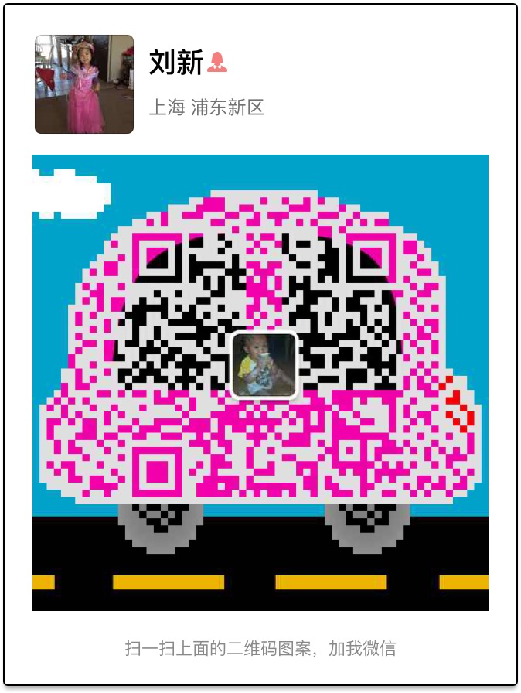
微信联系方式

Slide 4
课程结构
多媒体技术概论
音频信号的获取与处理
视频信号的获取与处理
电视的基本原理（视情况而定）
多媒体数据压缩技术
超文本与Web系统 （视情况而定）

Slide 5
考核方式
课程特点：理论性与实践性结合
课程要求：
理解多媒体技术基本概念
掌握多媒体技术基本理论和基本应用
提高多媒体技术实践技能
考核方式：
课堂作业：10%
课程试验：50% (15%+ 15%+ 20%)
期末考试：40%
网站：http://www.etcss.fudan.edu.cn/

Slide 6
教材及参考书目
教材
《多媒体技术教程》（加）李泽年（Ze-Nian Li） 等著，史元春译，机械工业出版社
参考书目
《多媒体技术基础及应用》 钟玉琢等编著 清华大学出版社
《多媒体技术基础 》林福宗编著 清华大学出版社
《多媒体技术基础 》赵子江等编著 机械工业出版社
《多媒体技术及应用》游泽清等 高等教育出版社

Slide 7
多媒体技术概论

Slide 8
学习内容
1、多媒体的基本概念
2、多媒体技术的产生与发展
3、多媒体技术的研究内容
4、多媒体技术的应用领域与发展趋势

Slide 9
学习目标
1、掌握多媒体的基本概念及关键特性
2、了解媒体技术的分类
3、了解多媒体技术的发展和应用
4、了解多媒体技术的研究内容

Slide 10
第一节 多媒体的基本概念
什么是媒体
媒体的分类
多媒体与多媒体技术
多媒体的关键特性
多媒体的设计对象

Slide 11
什么是媒体
计算机领域：
用以存储信息的实体--磁盘
信息的载体
多媒体技术领域：
信息的载体
媒体与媒介的区别？
人类感知信息的途径是：
视觉：
听觉：
嗅觉、味觉、触觉：
70-80%
10%
10%

Slide 12
媒体的分类
感觉媒体(perception medium) ：直接作用于人的感官 ，使人直接产生感觉的媒体
表示媒体(representation medium) ：是为了加工、处理和传输感觉媒体而人为构造出来的一种媒体 ，即各种编码。
显示媒介(presentation medium) ：是指感觉媒体与用于通信传输的电信号之间转换的一 类媒介，即感觉媒体与计算机的界面。又可分为两种：输入显示媒介和输出显示媒介。
存储媒介(storage medium) ：又称存储介质，保存表示媒体的介质。
传输媒介(trasmission medium) ：传输的物理载体，即用来将媒体从一处传送到另一处的物理载体

Slide 13
各种媒体之间的关系
感觉媒体
显示媒介
表示媒体
显示媒介
感觉媒体
纸质图片
输入设备
计算机主机
（CPU、RAM）
输出设备
纸质图片
声音
声音
视频
磁盘、光盘等
视频
存储媒介
文本
文本
网络交换
传输媒介
远程计算机
计算机系统与各种媒体之间的关系

Slide 14
媒体的分类举例
种类 | 例子
感觉媒体 表示媒体 显示媒介 存储媒介 传输媒介 | 声音、图像、动画、文本 文字编码、声音编码、条形码 键盘、显示器、扫描仪、鼠标、话筒、摄像机、打印机、喇叭等 磁带、光盘、硬盘、软盘 电话线、电缆、光纤、微波

Slide 15
信息、媒体和媒介三者的关系
媒体是信息的载体，信息只有通过一种或几种媒体形式才能表达出来
信息（书本上的知识内容），通过媒体（文字、图形、表格）表达出来
感觉媒体、表示媒体
媒介是用于存储、呈现或传输媒体的设备或物理介质
书本就是一种媒介
存储媒介、显示媒介、传输媒介

Slide 16
多媒体
多媒体尚无严格定义的原因
多媒体是从视频和计算机两个领域的需求出发，很难形成对多媒体的共识
多媒体及相关技术一直在不断发展和完善，给出的定义跟不上其内涵的变化
多媒体： “多媒体”一词源自“Multimedia”，由Multiple和media复合而成，指融合两种以上的媒体，并具有交互性。
指两种或两种以上的单媒体（文本、图形、图象、音频、视频、动画等）和计算机程序融合在一起形成的交互式的信息传播媒体。

Slide 17
多媒体技术
多媒体技术：利用计算机技术对多种信息进行综合处理、建立逻辑关系，集成为一个系统并具有交互性。
多媒体技术的两个要点
能够同时对计算机领域和电视领域中的媒体进行获取、处理、编辑、存储和呈现。
是一种基于计算机的综合技术
微电子技术：高清电视、高保真音响、光盘播放机的推出
计算机技术与网络通信技术：信息传输与交换能力的提高
集成电路：密度大幅增加，运算速度不断增强，具有强大的图形处理功能和图像加工能力

Slide 18
多媒体的关键特性
集成性
媒体信息的集成
显示、表现媒体设备的集成
交互性
用户不仅被动收看，还能对媒体进行加工处理
实时性
多媒体系统中声音及活动的视频图像是强实时的，多媒体系统提供了对这些时基媒体实时处理的能力

Slide 19
多媒体的设计对象
文字和符号
多媒体
多媒体
多媒体
如何从事多媒体教学
各类文字和符号

Slide 20
矢量图形对象
文字
图形
通过计算而描述的矢量图形

Slide 21

位图图像对象
文字
图形
图像
用像素点描述的自然影像

Slide 22









动画对象
文字
图形
单画面矢量动画
图像
动画
多画面帧动画
FRAME 01 FRAME 02 FRAME 03 FRAME 04 FRAME 05 FRAME 06 FRAME 07
单画面矢量动画和多画面帧动画

Slide 23


音频对象
文字
● midi音频
● wav音频
● mp3压缩音频
图形
图像
动画
音频
音频数字信号、压缩音频信号

Slide 24
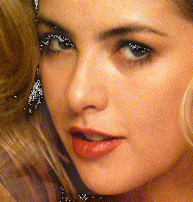
视频对象
文字
END
图形
图像
动画
音频
视频
音频 + 视频
Audio Vedio Information
视频数字信号AVI、压缩视频信号MPG

Slide 25
常见的多媒体编辑工具
文本：word，ppt
图像：Photoshop Creative Suite
音频：windows录音机，Cooledit Pro
动画：3DMAX，Flash MX
视频：Authorware， Premiere Pro，Director MAX

Slide 26
第二节 多媒体技术的产生与发展
几个发展阶段
多媒体技术在我国的发展

Slide 27
视频数字化与计算机图形化
视频数字化
20世纪80年代，电视、录像以及通信技术由模拟方式转向数字化方式
计算机图形化——人机界面得到很大改善
1994年美国Apple公司在Macintosh上为了改善人—机界面，引入位映射的概念对图进行处理(Bitmap)，并使用了窗口(Window)和图符(Icon)作为用户接口
1995年微软推出了windows操作系统，作为DOS的延伸，成为后来运行多媒体一种普遍采用的工作平台
但是二者在存储介质上相距甚远，需要找到一个切入点——光盘

Slide 28
光盘作为交互式视频（IV）存储介质
1982年光盘作为家电产品（CD-DA）
1985年CD-ROM光盘成为计算机外设中的一员
1986年荷兰Philips和日本Sony公司联合研制推出交互式紧凑光盘系统CD-I
由视频专业公司按照在音像产品中引入微机芯片控制的设计思想开发出来的——电视计算机
1989年Intel推出DVI（交互式数字视频）技术
由计算机专业公司按照在PC机中采用音频、视频板卡，软件采用基于Windows的音频、视频内核（AVK）的思路设计的——计算机电视
实现了电视与计算机的有机结合，采用光盘的IV产品一发不可收，“多媒体”开始流传，取代“交互式视频”

Slide 29
MPC——多媒体个人计算机
1990年10月，Microsoft和Philips等十多家厂商成立了多媒体计算机市场协会，并制定了多媒体PC机技术规范MPC1.0标准：除PC机的一般配置外，必须安装CD-ROM驱动器和声霸卡。
可以将电视领域中的音视频引入PC机的称为多媒体PC机
1993年MPC2.0
1995年MPC3.0：视频获取功能
此后，多媒体技术进展飞快
CPU运行速度、硬盘存储容量和存储速度、windows版本升级、数字化的音视频设备和处理音视频的板卡、音视频的编辑软件和压缩标准

Slide 30
多媒体技术日趋成熟
非线性编辑系统
以计算机为平台的视频后期制作系统
以计算机为操作平台，以硬盘为操作媒介
VCD
由CD-I和扩展结构的CD-ROM演变
与电视和音响配合，属于音像产品范畴
组成：CD-ROM驱动器、MPEG解压缩和微控制器
计算机与视频设备之间的界限已经模糊
利用MPC中的CD-ROM驱动器和解压缩软件，能通过显卡和声霸卡播放VCD光盘
VCD中增加一片微机芯片或者采用HTML技术，能像计算机一样，对播放内容实现互动控制

Slide 31
多媒体技术在我国的发展
1989年开始，主要工作集中在多媒体应用系统的开发上；从国外引进声卡和视频卡
开始注意创建自己的开发平台、著作工具和编辑软件等以提高开发应用系统的效率和质量；引进器件和部分技术
1992年初开始，多媒体研究逐渐升温
1993年以后，多媒体的应用进一步得到推广，多媒体技术水平也有了较大提高
1994年下半年开始，MPEG、JPEG技术及有关产品得到推广，多媒体技术的发展上升到崭新的发展阶段。

Slide 32
多媒体技术促进了通信与娱乐和计算机的融合
人们希望将计算机的交互性、电视的真实感和通信或广播的分布性结合起来，向社会提供全新的信息服务
计算机的多媒体化的过程。
广播、电视、录像、高清晰度电视/（数字电视）-多媒体化的过程。
邮政、电报电话，一直到多媒体计算机通信网络-多媒体化的过程

Slide 33
第三节 多媒体技术的研究内容
多媒体计算机图形与图像处理技术
图形处理技术
数字图像处理技术
图形、图像处理中的虚拟现实技术
数字音频、视频处理技术
多媒体网络通信技术

Slide 34
图形处理技术
二维平面
无法表现出空间、位置、材质、明暗等接近自然的真实感效果
三维空间
三维真实感图形技术的研究
对三维图形对象赋予运动属性后生成连续画面（动画）效果的研究
最终还是要转换成二维图像显示到输出设备上，用到图形加速芯片，增强3D效果，提供了图形处理接口程序

Slide 35
数字图像处理技术
实际存在的物体→数字化图像，并处理
图像处理与图形处理的区别
图形：
怎样把数据和几何模型→可视的图形
自然界不存在的、人工创造的
图像：
原来存在的物体影像→数字化图像
数据压缩、识别和提取特征、三维重建
两者的区别逐渐模糊
图形→图像：真实感图形绘制技术
图像→图形：模式识别技术

Slide 36
图形、图像处理中的虚拟现实技术
发展过程：文字→图形→视频→三维动画→虚拟现实
虚拟现实与三维动画的区别？
虚拟现实的渲染是实时的
在虚拟场景中的人机可交互性

Slide 37
数字音频、视频处理技术
基础：模拟音频、视频信号的数字化编码（A/D转换）
关键：数字音频、视频信息的压缩编码（信源编码）
保证：数字音频、视频信息的存储与传输编码（信道编码），
针对不同介质而调制
提高资源容错率
三个过程是可逆的

Slide 38
多媒体网络通信技术
网络通信已成为社会生活的重要组成部分
种类繁多的基于多媒体的网络服务
IP电话
视频点播
视频会议
远程教育
协同工作
数字图书馆
交互电视

Slide 39
第四节 多媒体技术的应用领域
影视娱乐：电影特技、变形效果
教育培训：形象教学、模拟展示
商业广告：特技合成、大型演示
医疗：网络远程诊断、远程手术
旅游：风光重现、风土人情介绍
人工智能模拟：生物形态模拟、生物智能模拟、人类行为模拟

Slide 40
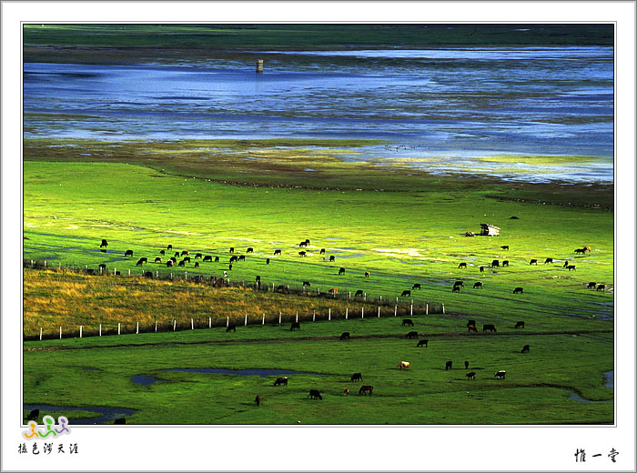

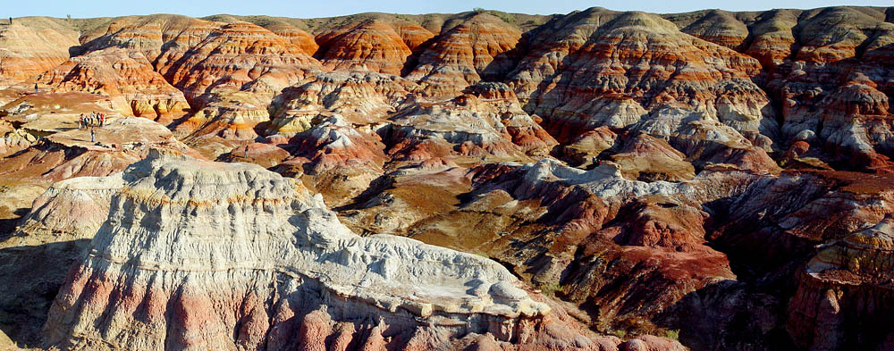

Slide 41

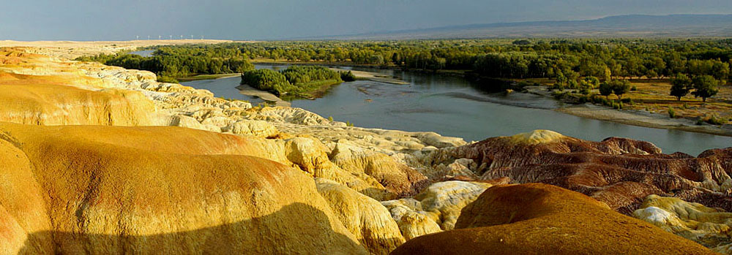

Slide 42



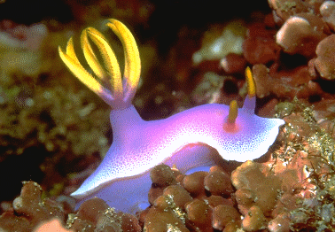

Slide 43
多媒体技术的发展趋势
支持协同工作环境
多媒体从单机单点向分布、协同多媒体环境发展
基于内容的处理
图像理解
语音识别
全文检索
实时处理与压缩编码算法做到CPU芯片
提高智能性

Slide 44
习题
下列哪些说法正确 ?
(1) 媒体之间的关系也代表着信息。；(2)任何媒体之间都可直接进行相互转换。
(3) 不同的媒体所表达信息的程度不同。；(4)有格式的数据才能表达信息的含义。
(A) (1)+(2)+(3) (B)(1)+(2)+(4)
(C) (1)+(3)+(4) (D) 全部
参考答案: C

